Slide 1


13차시
피아노 위의 파리
재미한국학교협의회 (NAKS)
The National Association for Korean Schools

Slide 2

한 주간 우리 친구들 잘 지냈나요?
이름 불러 볼게요!
김 하 임
박 하 온
노 영 수
이 하 람
재미한국학교협의회 (NAKS)
The National Association for Korean Schools

Slide 3
<13차시> 목표 및 배울 내용
한글이 야호를 보고 <피아노, 포도, 피자, 피리, 수프, 파리> 단어를 배워요.
자음을 복습해요. 피읖을 써 보고, 피읖으로 만들어진 단어 <피아노, 포도, 피자>를 배워요.
<피리 부는 파프리카> 동화를 읽고, 내용을 이해해요.
<머리 어깨 무릎 발> 동요를 듣고, 우리 몸을 배워요.
<파도 타고 음파파파>-‘파’로 시작하는 동요 노래를 배워요.
재미한국학교협의회 (NAKS)
The National Association for Korean Schools

Slide 4
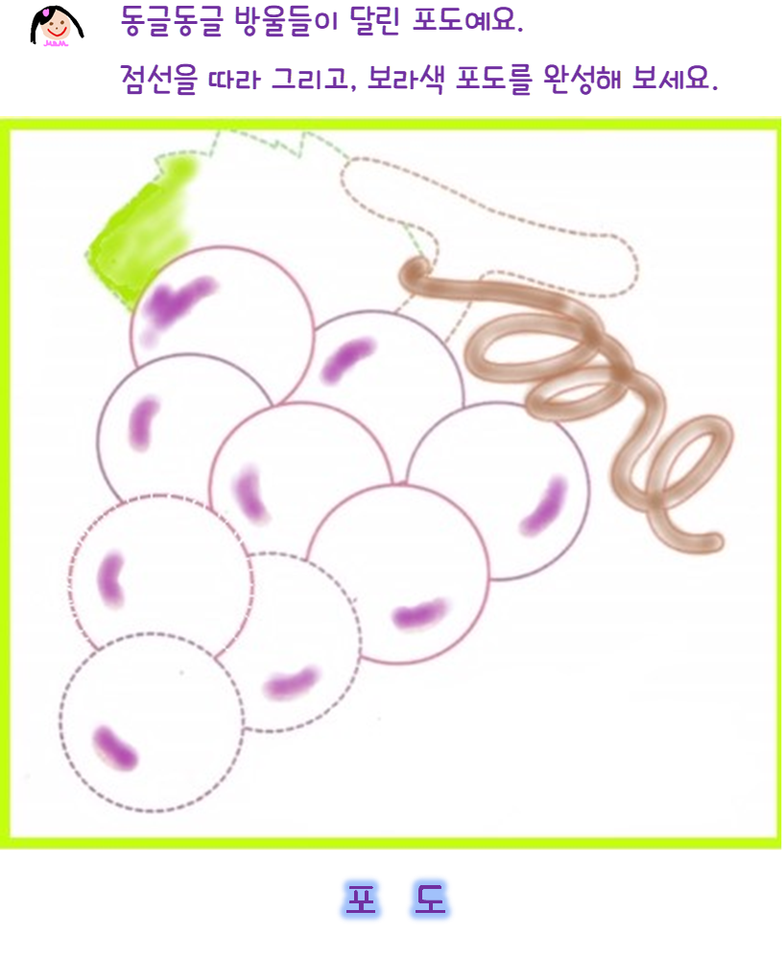

시작 전에
우리 선 긋기
놀이 하면서
손 운동 해 볼까요?
재미한국학교협의회 (NAKS)
The National Association for Korean Schools

Slide 5

보고 듣고 이야기해요 -한글이 야호-피아노
https://www.youtube.com/watch?v=K-40F4Cd860&list=PLKDPDirFfxZRdKSXZyiheyA29H2ThE9Y1&index=17
재미한국학교협의회 (NAKS)
The National Association for Korean Schools

Slide 6

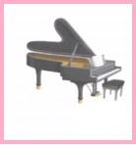
<단어 찾기> 이야기 속 단어를 찾아 봐요.
재미한국학교협의회 (NAKS)
The National Association for Korean Schools

Slide 7


<단어 찾기> 이야기 속 단어를 찾아 봐요.
재미한국학교협의회 (NAKS)
The National Association for Korean Schools

Slide 8

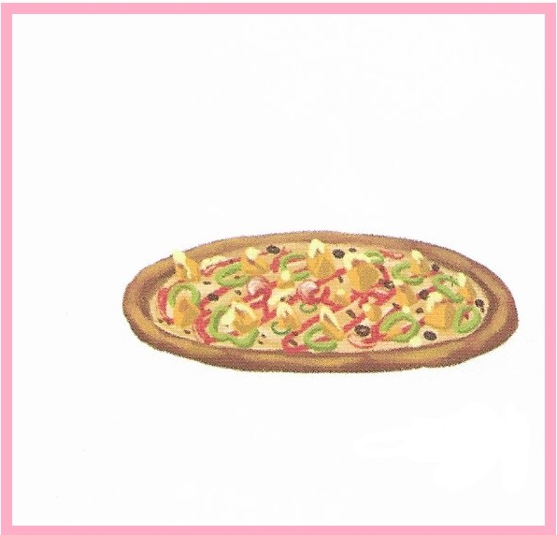
<단어 찾기> 이야기 속 단어를 찾아 봐요.
재미한국학교협의회 (NAKS)
The National Association for Korean Schools

Slide 9

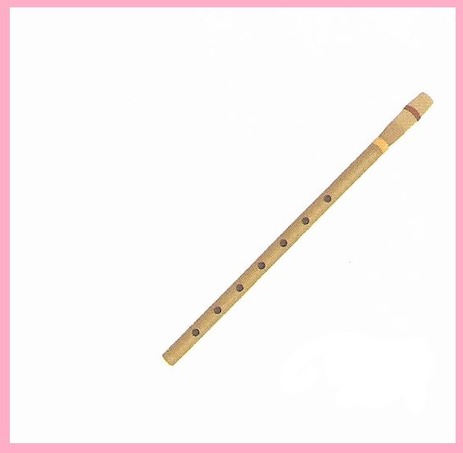
<단어 찾기> 이야기 속 단어를 찾아 봐요.
재미한국학교협의회 (NAKS)
The National Association for Korean Schools

Slide 10

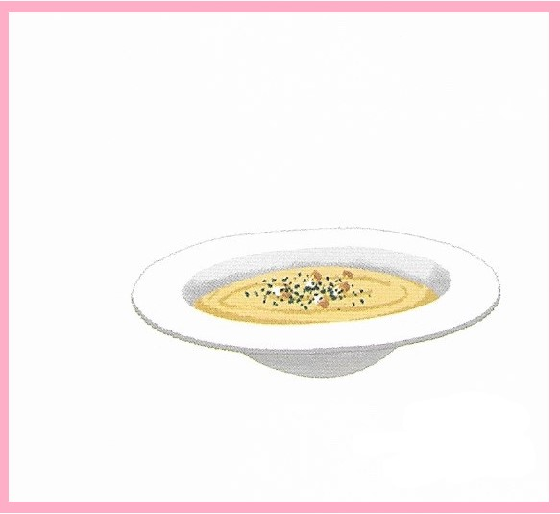
<단어 찾기> 이야기 속 단어를 찾아 봐요.
재미한국학교협의회 (NAKS)
The National Association for Korean Schools

Slide 11


<단어 찾기> 이야기 속 단어를 찾아 봐요.
재미한국학교협의회 (NAKS)
The National Association for Korean Schools

Slide 12
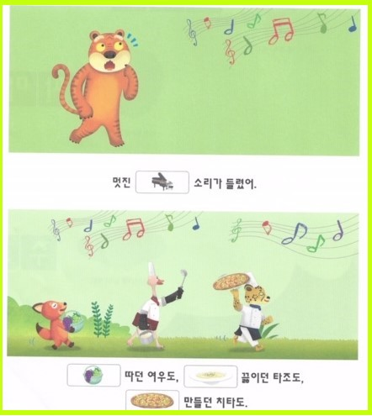
<읽어 봐요>
이야기 속 단어를 말해 봐요.
피아노
포도
수프
피자
재미한국학교협의회 (NAKS)
The National Association for Korean Schools

Slide 13
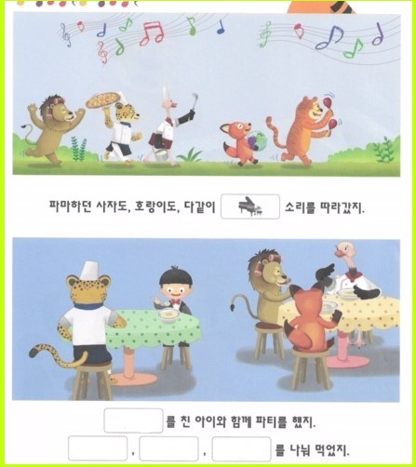
<읽어 봐요>
이야기 속 단어를 말해 봐요.
피아노
피아노
포도
수프
피자
재미한국학교협의회 (NAKS)
The National Association for Korean Schools

Slide 14
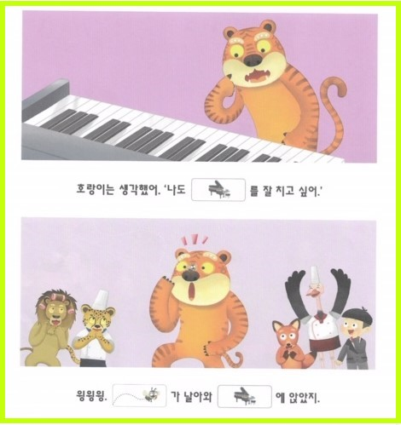
<읽어 봐요>
이야기 속 단어를 말해 봐요.
피아노
파리
피아노
재미한국학교협의회 (NAKS)
The National Association for Korean Schools

Slide 15
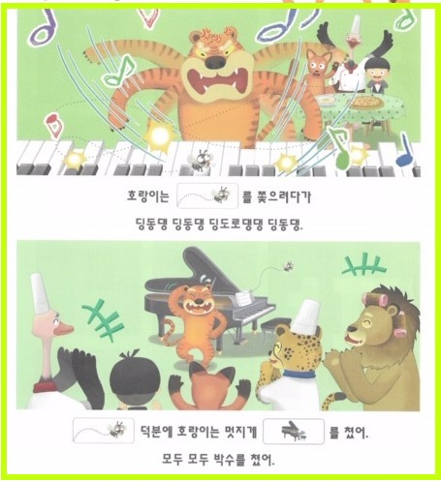
<읽어 봐요>
이야기 속 단어를 말해 봐요.
파리
파리
피아노
재미한국학교협의회 (NAKS)
The National Association for Korean Schools

Slide 16

소리 내서 읽어 보세요.
포도
피자
피아노
피리
수프
파리
재미한국학교협의회 (NAKS)
The National Association for Korean Schools

Slide 17

오늘 배운 단어에서 어떤 자음을 찾을 수 있나요?
네.
모두 ㅍ자음이 나와요.
다 함께 ‘피읖’ 하고 말하면서 순서에 따라 써 볼까요?
ㅍ으로 만들 수 있는 단어들을
함께 따라 읽어 봐요.
재미한국학교협의회 (NAKS)
The National Association for Korean Schools

Slide 18
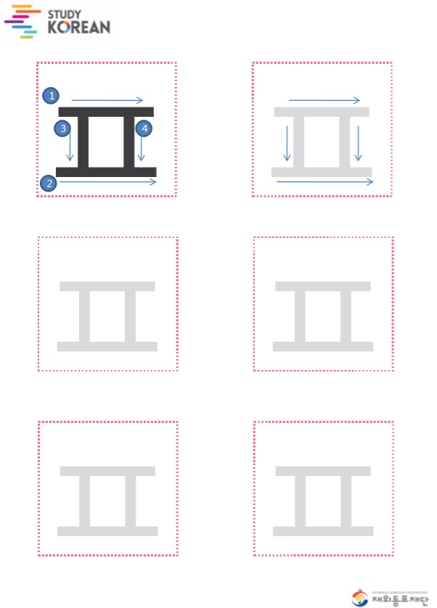
하나, 둘 순서에 따라
ㅍ을 알록달록
색연필로 따라 써 봐요!
재미한국학교협의회 (NAKS)
The National Association for Korean Schools

Slide 19
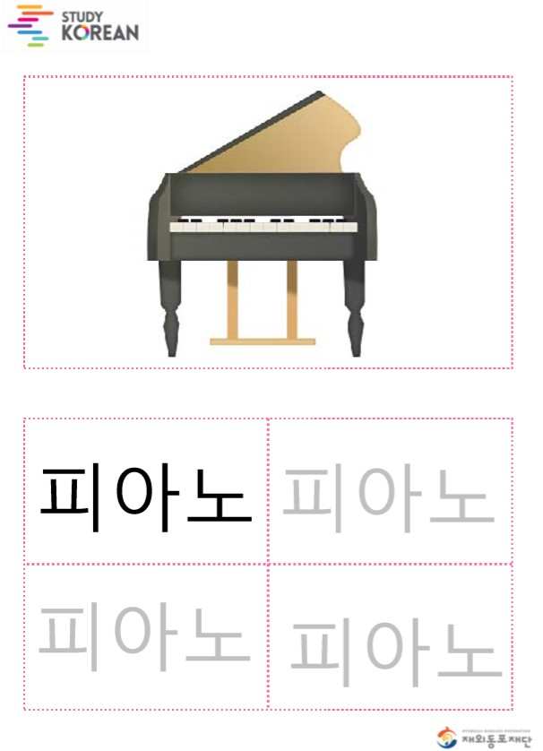
ㅍ과 ㅣ가 만나서
피 아 노
함께 따라 써 봐요!
재미한국학교협의회 (NAKS)
The National Association for Korean Schools

Slide 20
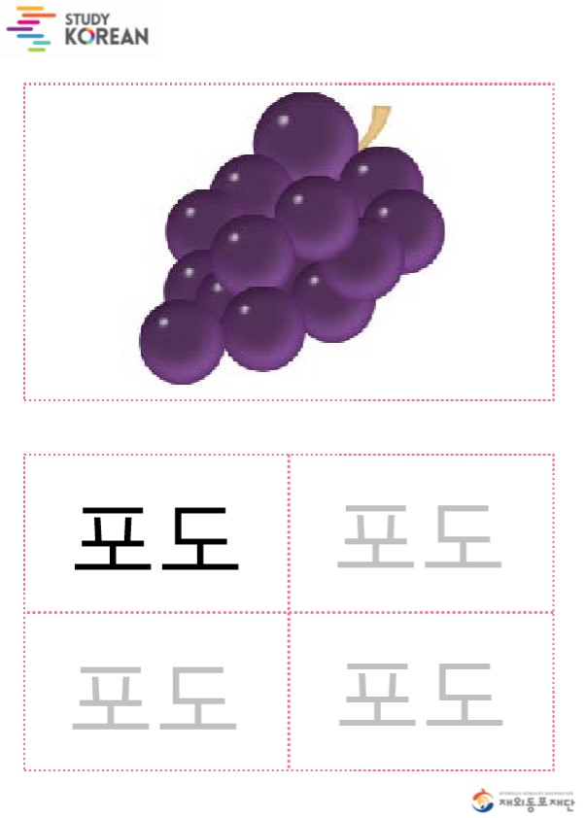
ㅍ과 ㅗ가 만나서
포 도
함께 따라 써 봐요!
재미한국학교협의회 (NAKS)
The National Association for Korean Schools

Slide 21
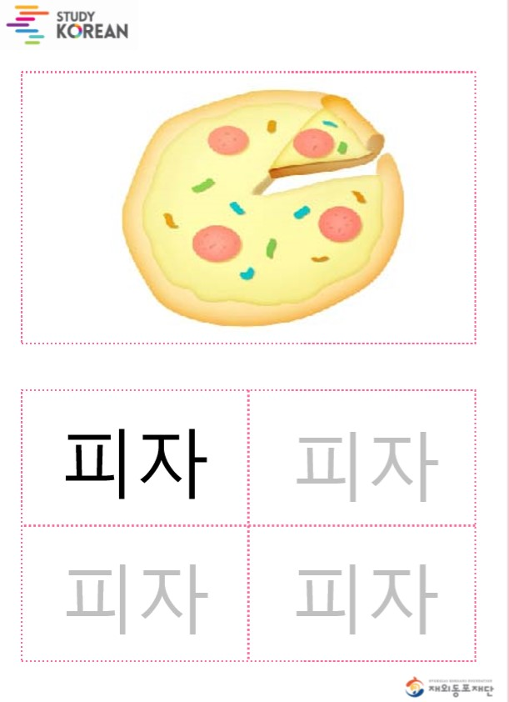
ㅍ과 ㅣ가 만나서
피 자
함께 따라 써 봐요!
재미한국학교협의회 (NAKS)
The National Association for Korean Schools

Slide 22
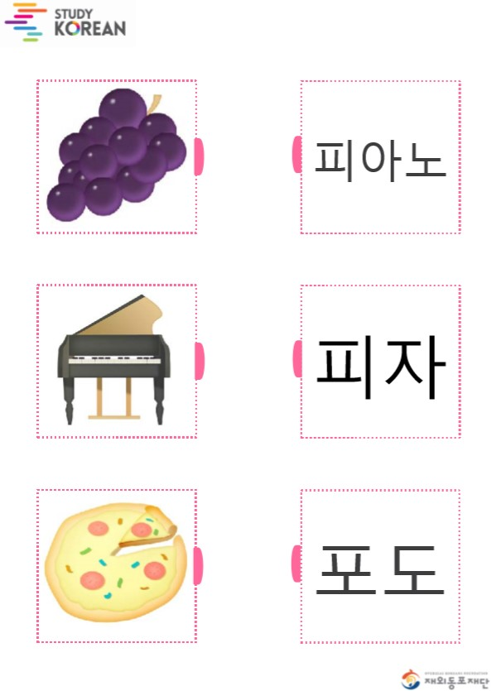
그림에 맞는
단어에
선을 그어요.
재미한국학교협의회 (NAKS)
The National Association for Korean Schools

Slide 23

동화 속으로
피리 부는 파프리카
선생님이 들려 주는
이야기를 잘 듣고
이야기해요.
재미한국학교협의회 (NAKS)
The National Association for Korean Schools

Slide 24
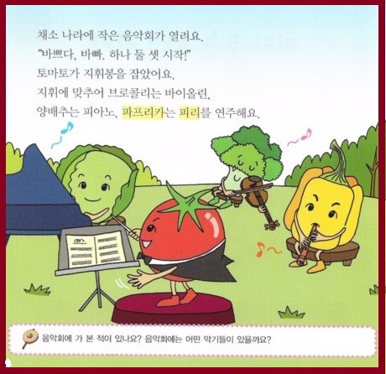

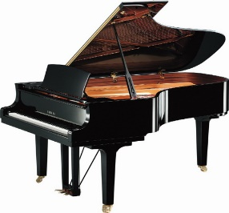
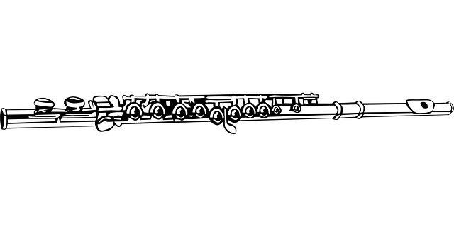
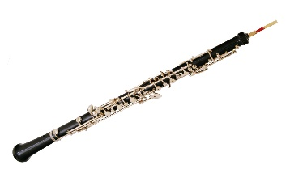
1
음악회에서 볼 수
있는 악기들.
재미한국학교협의회 (NAKS)
The National Association for Korean Schools
This Photo by Unknown Author is licensed under CC BY-SA

Slide 25
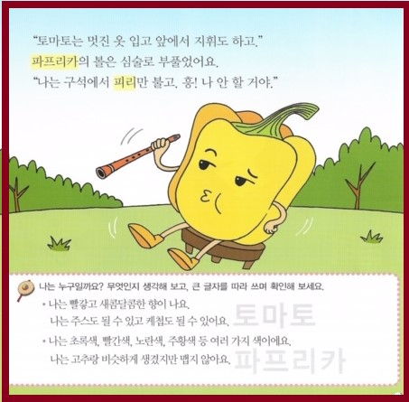
2
자음 ㅍ을 찾아 봐요.
토마토
파프리카
재미한국학교협의회 (NAKS)
The National Association for Korean Schools

Slide 26

3
재미한국학교협의회 (NAKS)
The National Association for Korean Schools

Slide 27
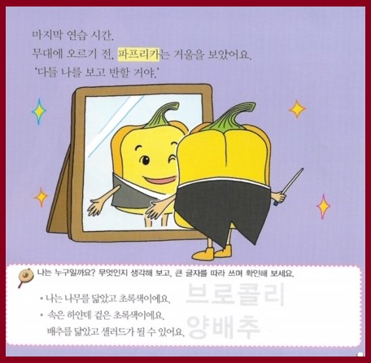
4
브로콜리
양배추
재미한국학교협의회 (NAKS)
The National Association for Korean Schools

Slide 28
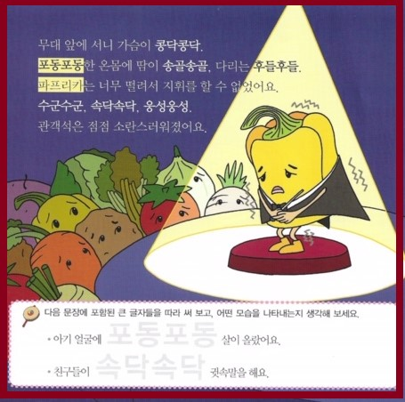
5
포동포동
속닥속닥
재미한국학교협의회 (NAKS)
The National Association for Korean Schools

Slide 29
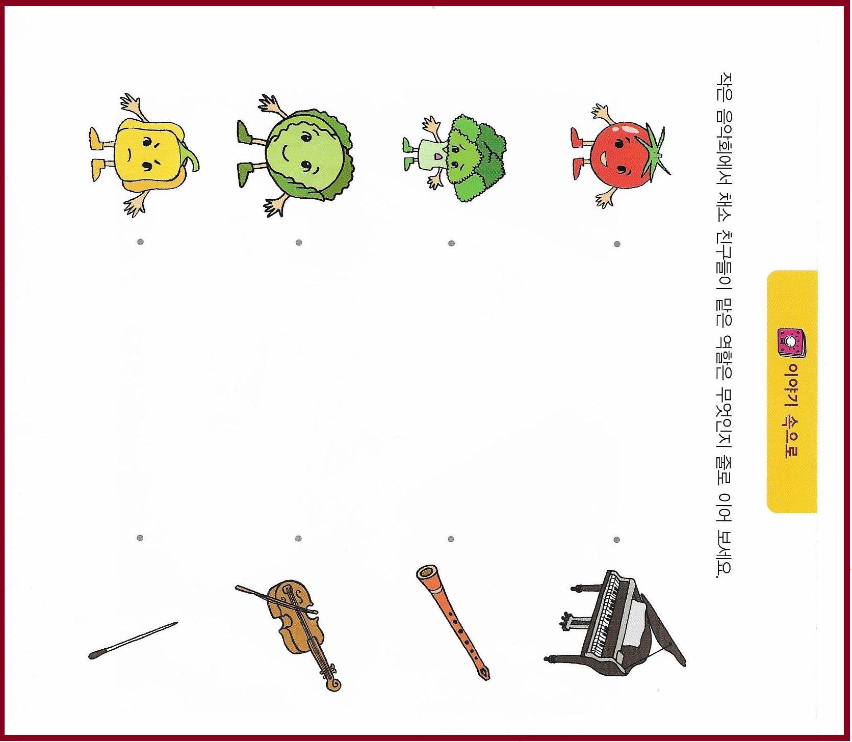
6
재미한국학교협의회 (NAKS)
The National Association for Korean Schools

Slide 30
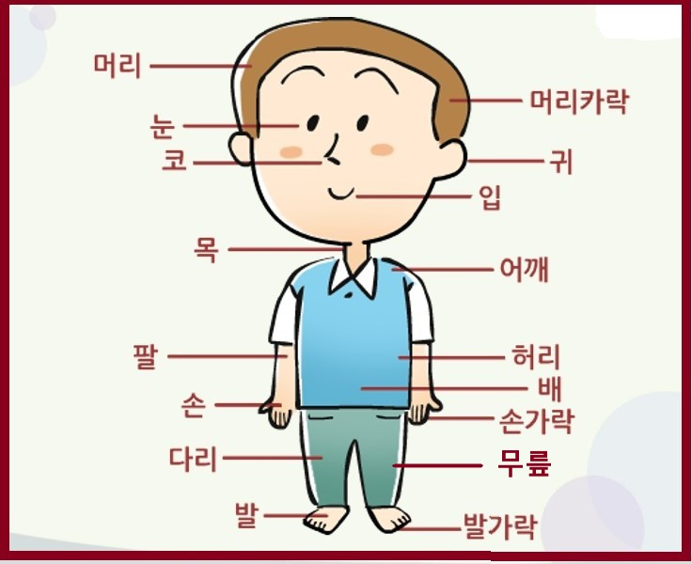

우리 몸을
배워요
다 같이
말해 볼까요!
재미한국학교협의회 (NAKS)
The National Association for Korean Schools

Slide 31

함께
불러 봐요
https://www.youtube.com/watch?v=i_xeXXEd5R4
재미한국학교협의회 (NAKS)
The National Association for Korean Schools

Slide 32
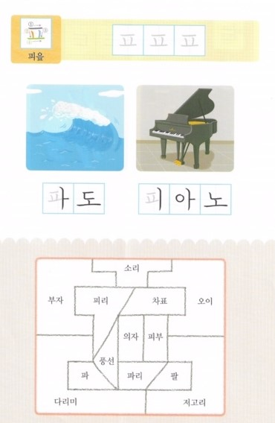
ㅍ으로 만든 글자
파도 피아노
피리 차표 파
파리 팔 풍선 피부
ㅍ
ㅍ
재미한국학교협의회 (NAKS)
The National Association for Korean Schools

Slide 33

신나게 노래해요 – 파도 타고 음파파파
https://www.youtube.com/watch?v=Wx-KAAe5zKc&list=PLhzBuObIigYN_755Jg4hxFEiLdRLrKE62&index=13
재미한국학교협의회 (NAKS)
The National Association for Korean Schools

Slide 34
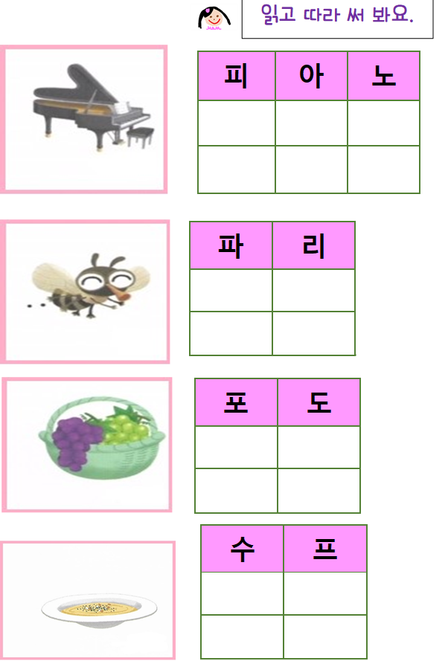
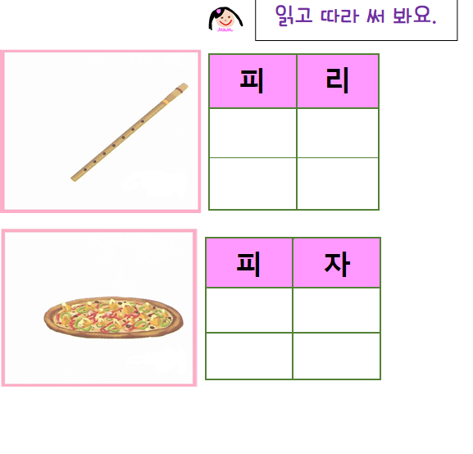
숙 제
1. 단어를
읽으면서
빈칸을
채워 보세요
재미한국학교협의회 (NAKS)
The National Association for Korean Schools

Slide 35
숙 제
2. Quizlet
https://quizlet.com/_8i6gqy?x=1qqt&i=2tig8t프린트 자ㅊㄹㅎ료를 미리 부모님들께보내주세요.온라인 수업에 아이들이
<참고>
이 자료는 재외동포재단에서 지원하는 한글 자료들을 중심으로 만들었습니다.
선생님들께서는 슬라이드 뒤에 첨부한 숙제와 자료를 미리 부모님께 보내셔서 아이들의 온라인 수업에 준비될 수 있도록 해 주세요.
동영상은 상황에 따라 시간을 조절해서 끊어 주셔도 됩니다. <한글이 야호>는 스터디 코리안에서도 보실 수 있습니다.
재미한국학교협의회 (NAKS)
The National Association for Korean Schools

Slide 36
References
1. 스터디코리안 한국어 강좌- 스터디 코리안 한글교실 (유아)
http://study.korean.net/servlet/action.cls.CntsLsnAction?p_process=listPage#none
2. 스터디코리안 단어카드. 신체
3. 국어활동 1-1
4. 누리와 나라의 한국어 배우기. 기본교재 2수준. 교육부
5. 한글이 야호 2- 4권. EBS 미디어.
6. 한글이 야호 https://www.youtube.com/watch?v=ttSt5pLCuik&list=PLKDPDirFfxZRdKSXZyiheyA29H2ThE9Y1&index=9
7. 핑크퐁 동요 <머리 어깨 무릎 발>
https://www.youtube.com/watch?v=i_xeXXEd5R4
8. 핑크퐁 동요 <파도 타고 음파파파>
https://www.youtube.com/watch?v=Wx-KAAe5zKc&list=PLhzBuObIigYN_755Jg4hxFEiLdRLrKE62&index=13
재미한국학교협의회 (NAKS)
The National Association for Korean Schools

Slide 41
